Slide 1
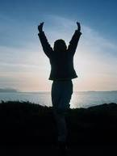
Barn/unge som utfordrer oss. Hvordan ruster vi barn for framtiden?
For assistenter i skolene i Brønnøy kommune
Torsdag 13.aug.2020
Kl 08.15 – 11.15
v/ Emilie Kinge
Tlf 92895413
emilie_kinge@hotmail.com www.emiliekinge.no
’
’.emiliekinge.no.em

Slide 2
HVORDAN RUSTER VI BARN FOR FREMTIDEN? (Om livsmestring og livskompetanse)
Selvinnsikt og selvforståelse.
Økt selvinnsikt/selvforståelse gir økt selvrespekt.
Økt selvrespekt gir økt toleranse
Selvbilde
Om normalisering av følelser og reaksjonsmåter. Barn/unge trenger å vite at reaksjonene de har er normale
Om voksne som er aktive, tydelige og som tar ansvar for å snakke om det som kan oppleves ubehagelig/vanskelig.
Hvordan kan vi oppnå større åpenhet i SFO/skolen om trivselstemaer, følelsestemaer, om barns opplevelser, tanker, forestillinger og behov ? Noen eksempler.

Slide 3
Seminarets hensikt er bl.a. ;
å bidra til å skape en kultur med økt vekt på dialog og redusert behov for annen konflikthåndtering.
å skape økt trygghet på hvordan samtaler med barn/unge kan gjennomføres
Å stimulere til økt nysgjerrighet og engasjement om barns/unges egne opplevelser
Å gi påminnelse om den enkeltes betydning for (utsatte) barn/unge

Slide 4
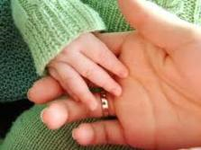
Fra «The Cab Ride»
People may not remember exactly what you did, or what you said but they will always remember how you made them feel.

Slide 5
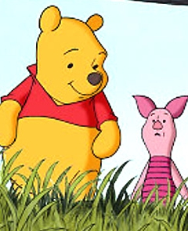
Om å føle…..
Nasse Nøff og Ole Brumm
satt i gresset og tegnet.
”Hvordan staves venn?”
spurte Nasse. ”Jeg trenger
ikke stave det. Jeg føler det.”
svarte Brumm

Slide 6
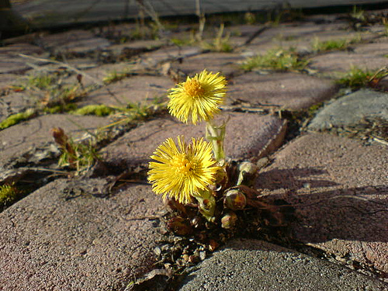
”Den ene” Finn Skårderud :
Det kan være nok med ”den
ene” som ser og forstår. Men
det trengs minst én. Er det én som har vært
der og sett, kan det være nok til å
redde livet
”Den ene er den som ser forbi den dårlige atferden og
mangelen på sjarme, og som tåler de dumme tingene. Det
er den ene som ser, men også som tror på forandring. De gir seg
ikke når den unge er i ferd med å gi opp”.

Slide 7
Om å fange opp underliggende budskap. Forstå hva som motiverer til (uhensiktsmessig) atferd og reaksjonsmåter.
HVORDAN?
Empati og anerkjennelse vs atferdsmodifisering (Når gjør vi hva?)
Om Empati og Sympati
Om dialogen som samtaleform og om å være en samtalepartner
Det rasjonelle og emosjonelle kommunikasjonsnivået
Om behov vs løsninger og tiltak
Når gjør vi hva?

Slide 8
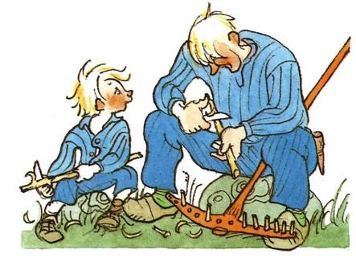
Om å fange opp underliggende budskap, forts. Om å snakke TIL eller å snakke MED
Det rasjonelle (der snakker vi gjerne TIL) og det emosjonelle kommunikasjonsnivået (der lytter jeg kanskje mer enn jeg snakker. Der gjetter jeg, undrer, stiller åpne spørsmål)
Hva demper situasjonen? Hva roer ned?
Når gjør vi hva?
I akuttsituasjoner?
I fredstid?
Om behov vs løsninger og tiltak
Om å skape en trygghetskultur som inviterer til kontakt/dialog

Slide 9
”Det må en hel landsby til for å oppdra et barn” (gammelt ordspråk)
Hvordan kan vi alle bli gode
bidragsytere i denne landsbyen?
Det viktige teamarbeidet
Voksne som rollemodeller for barn.
Hvordan kan SFO/skole og foreldre samarbeide om å skape et klima i SFO/skolen som gir rom for å dele følelser, opplevelser, tanker og forestillinger – om livet?

Slide 10
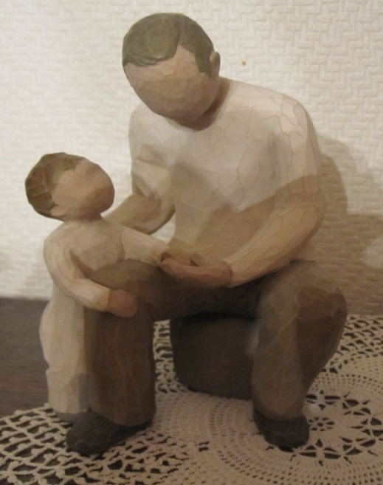
Selvutvikling
For å forstå andre, og det som skjer i samspillet med andre, må en forstå seg selv.
Å forstå seg selv, er avgjørende for hvordan en tenker om seg selv. Eget selvbilde

Slide 11
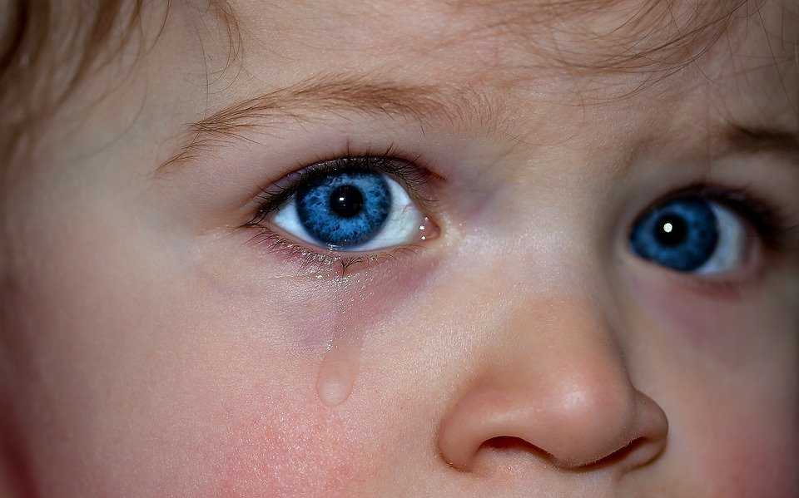
Om følelsesbevissthet
Om å lære barn/unge til å
kjenne til følelser
gjenkjenne/kjenne på følelser
snakke om følelser

Slide 12
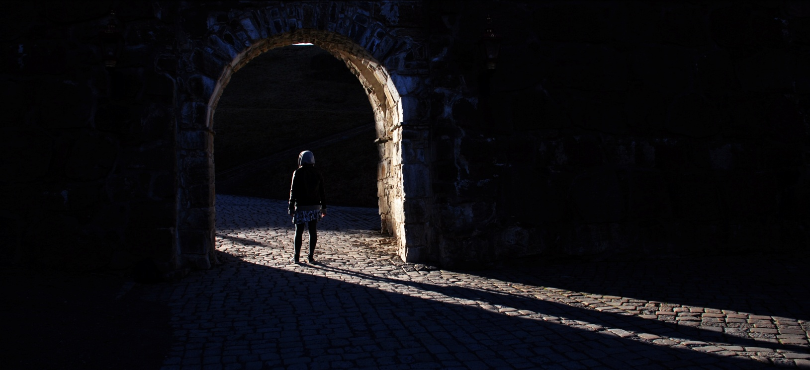
Om «å SE» og om å oppleve seg sett og å HØRE seg forstått
Om å bli sett i sine behov
Og sett i sine bekymringer,
vansker og følelsesmessige tilstand.
Om å bli sett bakenfor handlinger og væremåte
Om å bli sett for sine intensjoner og for sin
innsats, - ikke bare for sine handlinger og prestasjoner

Slide 13
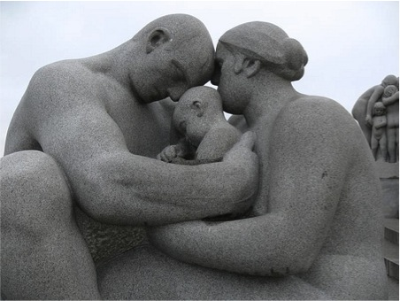
To ulike oppmerksomhetsfokus:
Nivå 1: Det rasjonelle, saklige, logiske og fornuftige nivået
Nivå 2: Det
emosjonelle -, følelses-
og opplevelsesnivået
Hvor har vi vår oppmerksomhet?

Slide 14
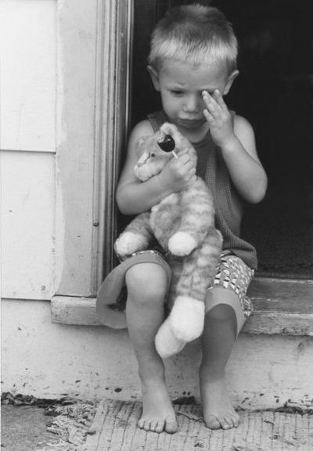
To ulike oppmerksomhetsfokus forts.
Det rasjonelle (der snakker vi gjerne TIL)
og
Det emosjonelle kommunikasjonsnivået (der snakker vi gjerne MED. Da lytter jeg kanskje mer enn jeg snakker. Der gjetter jeg, undrer, stiller åpne spørsmål)
Hva demper situasjonen? Hva roer ned?
Og igjen: når gjør vi hva?
I akuttsituasjoner?
I fredstid?

Slide 15
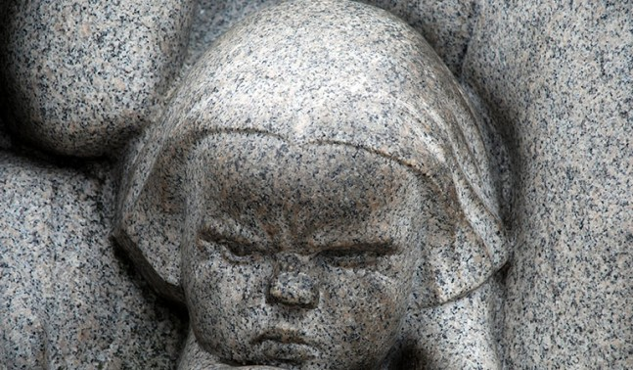
Ulike fokus forts:
Er vi løsningsfokusert (gir råd, iverksetter tiltak som grenser, konsekvenser, sanksjoner osv)
eller
Er vi behovsfokusert (dvs er opptatt av å forstå hva barnet trenger av oss)?
Hva gjør vi når? Er det den andres eller mine egne behov som styrer meg?

Slide 16
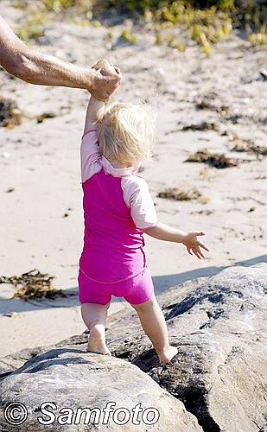
Om motivasjon
”Med andres anerkjennelse i ryggen er
det utrolig hvor langt man kan strekke seg. Og motsatt; dersom støtten og anerkjennelsen uteblir, kan selv den minste oppgave oppleves som et ork. Det er i mange tilfeller ikke oppgavene eller utfordringene i seg selv som gjør det vanskelig for oss i livet, men heller fraværet av anerkjennelse og bekreftelse fra menneskene og miljøet rundt oss (Brunstad 2005)

Slide 17
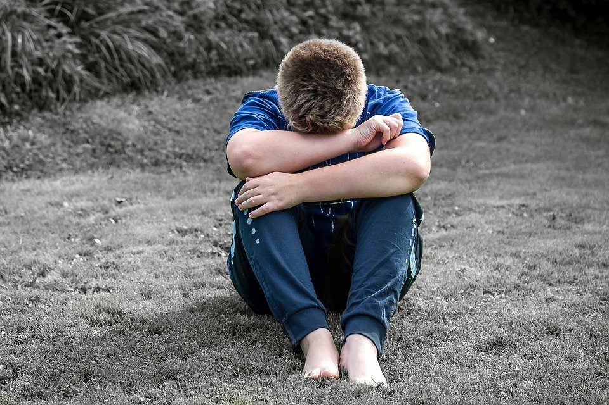
Hva kreves av oss?
Trygghet på egen verdi, rolle, funksjon og kompetanse
Redusert følelsestrykk. ”Vi er dårligere til å empatisere, mentalisere, og til å se og tenke klart, når følelsestrykket vårt er høyt”.

Slide 18
Hvordan?
Gjennom nærvær
og tilgjengelighet
Ved å skape allianse med barnet (være en ”Alfred”)
Hvem gjør hva? Hvem er i best posisjon?

Slide 19
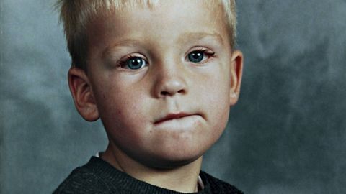
Relasjonen…
…skal kunne tåle de vanskelige temaene. Barn sjekker ut: Er du trygg? Tåler du mine uttrykk og å høre min historie?

Slide 20
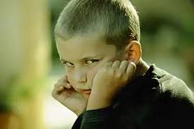
Våre verdier og menneskesyn…..
…..styrer vår kommunikasjon med andre
mennesker, enten de er små eller store. Videre kan
det være lett å være enige om at empati og
anerkjennelse av den andre er viktige kvaliteter i
mellommenneskelig kontakt. Men hva betyr dette
egentlig i praksis? Og hvorfor endrer vi ofte
verdier i kontakt med dem som utfordrer oss?

Slide 21
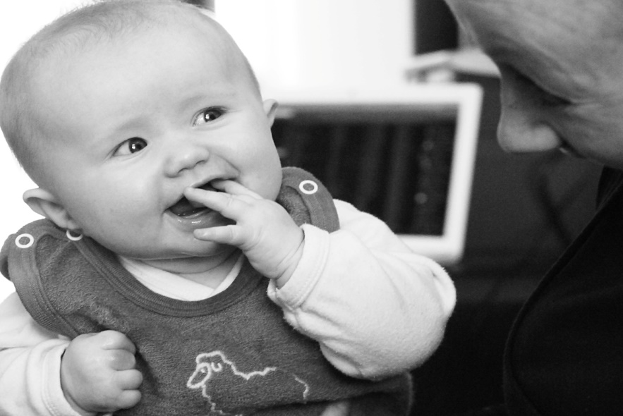
Hva betyr egentlig «Empati»?
Empati kan beskrives som:
1) innlevelse
og
2) (empatisk) kommunikasjon

Slide 22
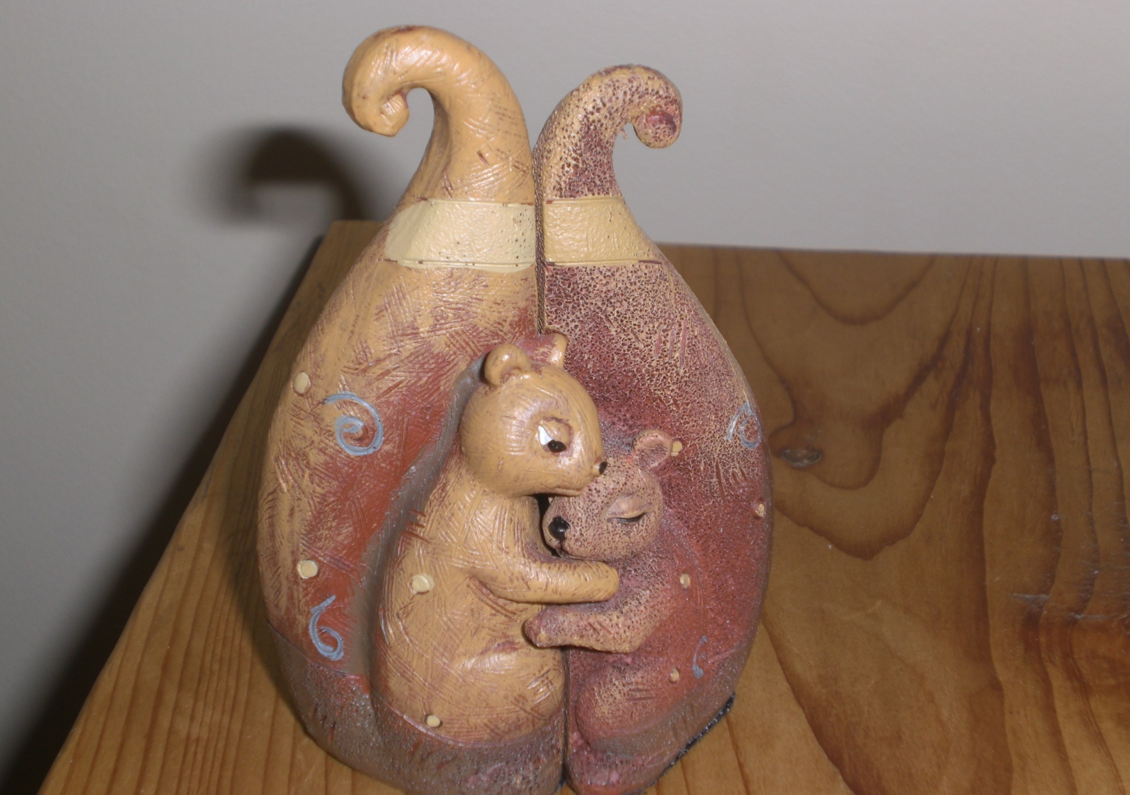
Det motsatte av empati…
….kan sies å være
1) identifisering i betydningen
overidentifisering (sympati)
EMpati betyr INN føling
SYmpati betyr MED føling.
(Noen mener derfor at medfølelse er noe
annet enn empati , og at den kan hindre vår
innlevelse i andre ved at egne følelser styrer oss)
2) Argumentasjon

Slide 23
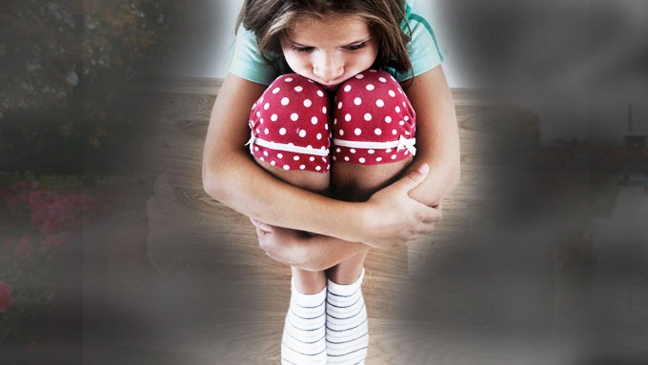
Om mentalisering
Samler begreper som empati/innlevelse,
Selvinnsikt (fordrer selvrefleksjon) = ”det er både deg, - og meg”. (Hvordan virker jeg på deg? Hvordan opplever du det jeg sier/gjør?)
Om å se den andre innenfra og seg selv utenfra.
Å sette skråsikkerheten i parentes
Vise genuin nysgjerrighet
(Finn Skårderud)

Slide 24
Forts.
Mentalisering handler om genuin nysgjerrighet på den andre. Det handler om evne til refleksjon, selvrefleksjon, undring ydmykhet, empati. Den ikke vitende holdning er ekstremt viktig. ”Openmindedness”. Det betyr selvfølgelig å at du er åpen, men det betyr også at du åpner sinnet og viser den andre hva du tenker. Å være tydelig tilstede, som et sinn som reagerer på den andres sinn”
(Skårderud . sept 2010)

Slide 25
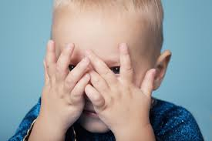
Veien til endring går via anerkjennelse:
Jeg ser deg
Jeg forstår at ….er/blir vanskelig for deg men:
Jeg vil hjelpe deg
Jeg er her for deg
Dette skal vi få til sammen
Du er ikke alene

Slide 26
Om anerkjennelse
Hva ER det vi skal anerkjenne? Og hva innebærer det?
Akseptering: Unngå å dømme den andre moralsk.
Toleranse: Å kunne tåle den andres væremåte.
Bekreftelse: Den andre blir ikke bare hørt, men også forstått. Dette gir kraft (i motsetning til; ” å ta kraft”, som f.eks ved: å bagatellisere, overhøre, vurdere/evaluere, alminneliggjøre.
Lytting: Ikke bare til ordene, men også til følelsene stemninger, underliggende undertoner. Fordrer vår sensitivitet til å kunne «lese» dette ordløse språket.

Slide 27
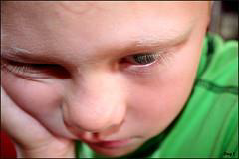
Hva hindrer barnet i å snakke med deg? (Ø. Aschjem)
Skam
Lojalitet
Vondt å fortelle
Mangler ord
Normalisering
Utrygg
Frykt
Trusler
Ingen tro på forandring; ”hjelper ikke”
Hjelp eller forhør?

Slide 28
Hva hindrer deg i å snakke med barn/unge?
•Møte med egen sårbarhet i møte
med barnet.
•Lojalitet/respekt overfor foreldre
•Mangel på kunnskap
•Angst for å blande seg i andres privatliv.
•Redsel for eventuelle konsekvenser/represalier.
•Frykt for å ta feil
Kanskje også frykt for å stille de «gale» spørsmålene og påføre barn/unge ekstra belastninger?
«Vi skal jo ikke drive terapi heller?»

Slide 29
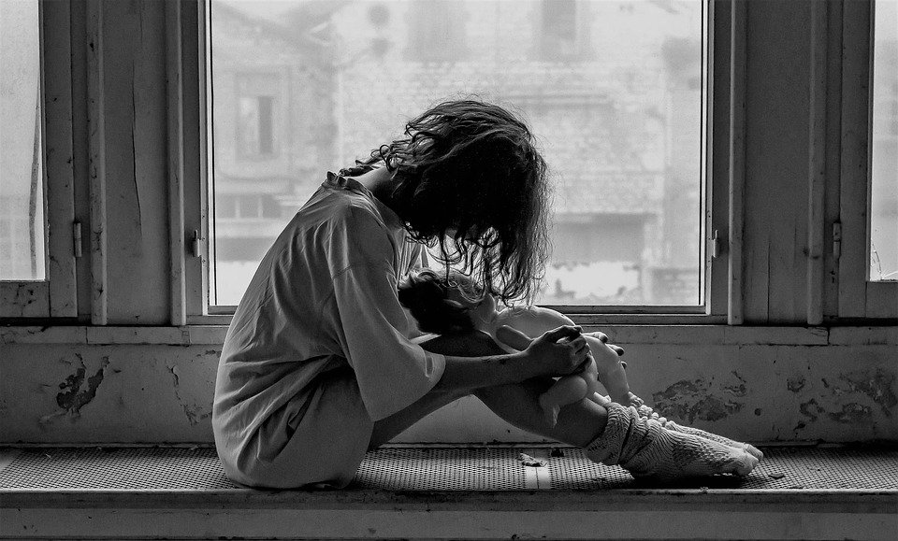
Lytte eller snakke?
Om å snakke så barn/unge lytter og lytte så barn/unge snakker
Det gjelder å finne balansen slik at man ikke blir underaktiv og samtalen dør ut, ei heller overaktiv, for da slukner barnets oppmerksomhet (Raundalen og Schultz 2008)

Slide 30
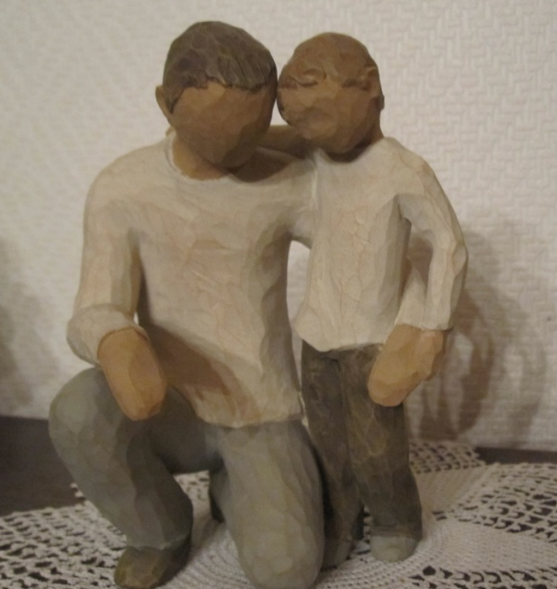
dialogen gir oss innsikt…
….ved at ordene vi bruker når vi snakker, er tanker. Å snakke er å tenke. Ordene får vekt ved at vi – og noen andre - lytter til dem.
….når man tillates å si noe som ennå ikke er ferdig tenkt, i en sammenheng der man også får tid og rom til å lete etter ordene.
Tankene blir til underveis, skritt for
skritt, i takt med at vi finner ordene
vi søker

Slide 31
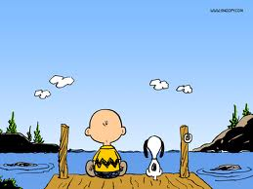
Dialogens idealer
Kunsten å lytte
Kunsten å stille spørsmål. Undring
Sosial årvåkenhet. Hvilke følelser rører seg i den andre?
Oppriktighet. Ærlighet, dvs å kunne dele egne tanker uten å se på dem som sannheten

Slide 32
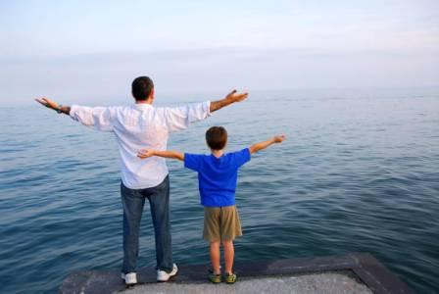
Hva skal til for å opprette en dialogisk relasjon?
Fravær av ekspert
Fravær av makt
Fravær av autoritet
Fravær av objekt – subjekt
Nærvær av subjekt – subjekt.

Slide 33
Om å skape et klima som gir rom for ulikhet, mangfold og åpenhet
GENERELT:
gjennom å arbeide med/snakke om/reflektere og undre seg/utforske.. temaer som: ønsker, behov, følelser, ulike reaksjonsmåter, ulike tilstander osv i ”fredstid”
SPESIELT:
Kan forenkle kontakten og dialogen og forkorte prosessen med å komme nær dem (barn/unge og/eller foreldre) som er spesielt utsatt

Slide 34
Samtalen
Unngå generelle spørsmål av typen. ”hvordan har du det?”, ”hvordan har du hatt det siden sist? i SFO/skolen? helgen? ferien? osv.
Invitere gjerne gjennom konkrete spørsmål som:
”hva skjedde da….”, ”fortell”, ”hva skjer”, hva tenker du?”, hvordan opplevde du..”, ”kan du si noe mer” fortell mer om det…” osv.

Slide 35
Prøv å stille spørsmål som retter seg mot:
…følelser, reaksjoner og opplevelser
undre seg spørsmål:
hva ville skje hvis du….
tenk deg at du….
hva skulle du ønske ville skje hvis…..
hva kunne du ønske at vi voksne skal gjøre når… (hva tenker du hadde vært fint, lurt å gjøre når…) osv.

Slide 36
Setningsutfylling
Det som gjør meg mest glad for tiden er...
Det som gjør meg mest trist for tiden er...
Det jeg savner mest i livet mitt nå er...
Når jeg våkner om natten tenker jeg...
Mitt høyeste ønske er.... (Raundalen og Schultz 2006)
Du kan være redd, glad, trist, sint når…..
Når du blir redd, glad, trist, sint kan det hende at du….. (Svatun 2007)

Slide 37
Fremmende kommunikasjon. Oppsummering
Anerkjennelse
Inntoning
Åpne vs lukkende spørsmål
Utforskende og undrende spørsmål
Benevning og beskrivelser vs spørsmål
Om å gjette seg inn
Gjentakelse av det barnet sier (som forsterkning og bekreftelse)
Setningsutfylling
Pauser
Metakommunikasjon. Oppsummeringer.

Slide 38
TEAM OG TEAMSAMARBEID
Mål: helhetlig tenkning, likeverdig deltakelse,
Hva preger et godt team?
Fravær av allianser mellom enkeltaktører
Enighet om arbeids- og ansvarsfordeling
Erkjennelse av at team medlemmene er avhengig av hverandre, den enkeltes kompetanse og fellesskapets styrke, utfyllende funksjoner

Slide 39
Oppsummeringsspørsmål til diskusjon:
Våre verdier og menneskesyn styrer vår kommunikasjon med andre mennesker, enten de er små eller store. Videre kan det være lett å være enige om at empati og anerkjennelse av den andre er viktige kvaliteter i mellommenneskelig kontakt. Men hva betyr dette egentlig i praksis? Og hvorfor endrer vi ofte verdier i kontakt med dem som utfordrer oss?
Hvordan kan SFO/skole og foreldre samarbeide om å skape et klima/en kultur i barnehagen/skolen som skaper trivsel og inkludering av alle?
Hvorfor er barn/unge som utfordrer oss spesielt sårbare?
Hvordan påvirkes vi av utfordrende atferd?
I hvilke grad og på hvilken måte kan dette prege våre handlinger, reaksjonsmåter og valg av tiltak?

Slide 40
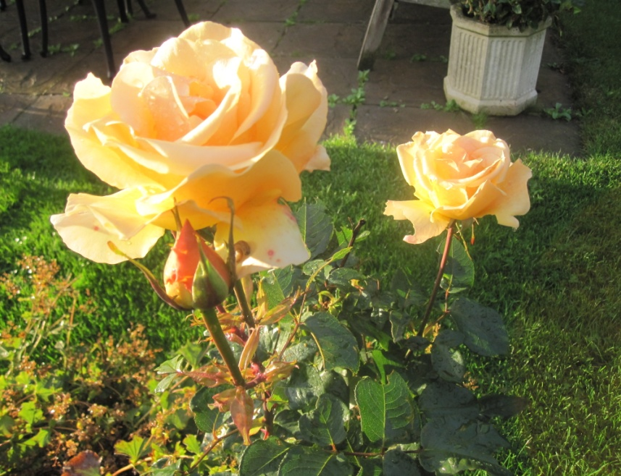
Gunilla Wahlstrøm i ”Nikki, den umulige ungen”:
”Den dagen menneskene
forstår at de ikke forstår,
den dagen kan underet
skje. Det er da hjertet og
sinn kan åpnes og innsikten senke seg inn i
enkeltmennesket.
Det er da den harde knoppen kan våge å folde
seg ut i full blomst.”

Slide 41
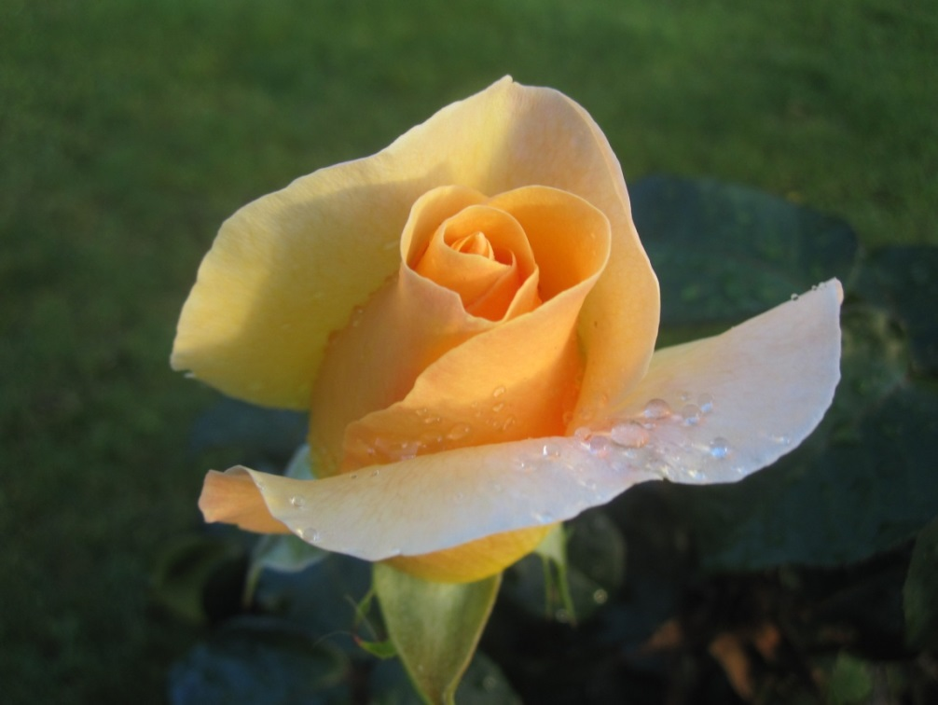
Bjørn Eidsvåg
Me e kver og ein ei gåta et lite univers ikkje lette åbli kloke på me forsøke å forstå oss på kryss og på tvers men har veldig langt igjen å gå
Det e lurt å væra åpen og rause det e'kje smart å fella dommar for fort det kan vær farverikt og flott hos den tause og den "verste" vær av flottaste sort me e alle mer enn me forstår me ser kunn litt av det som foregår det e spennande det her: ingen e bare det me ser

Slide 42
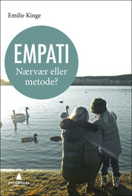
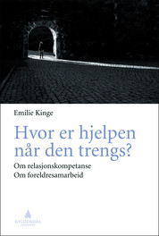
Mine bøker:

